Slide 1


Il tuo bagaglio è al sicuro (forse)
Lorenzo Mauri (807306)
Antonio Pennacchia (808205)

Slide 2
Obiettivi
Tecnologie utilizzate
Dataset
Architettura
Infografiche

Slide 3
Obiettivi

Slide 4
Obiettivi
Analisi della perdita di bagagli aerei per:

Slide 5
Obiettivi
Analisi della perdita di bagagli aerei per:
Colore
Rotta

Slide 6
Obiettivi
Analisi della perdita di bagagli aerei per:
Colore
Rotta
Integrazione tabella di codifica dei colori

Slide 7

Obiettivi
Analisi della perdita di bagagli aerei per:
Colore
Rotta
Riferimento a Tabella Classifica ACI: aeroporti con più passeggeri nel 2018
Rotte che vanno da aeroporto milanese (BGY,MXP,LIN) a uno degli aeroporti presenti nella classifica ACI, A/R

Slide 8
Tecnologie utilizzate

Slide 9





Tecnologie utilizzate

Slide 10
Dataset

Slide 11
Dataset
flight
airport
flight_bag
codificabagcolor.csv
Ranking_Aci.csv

Slide 12
Dataset
flight
airport
flight_bag
codificabagcolor.csv
Ranking_Aci.csv
Variabile ‘Lost’ Binaria

Slide 13
Architettura

Slide 14
Architettura

Slide 15
Infografiche

Slide 16
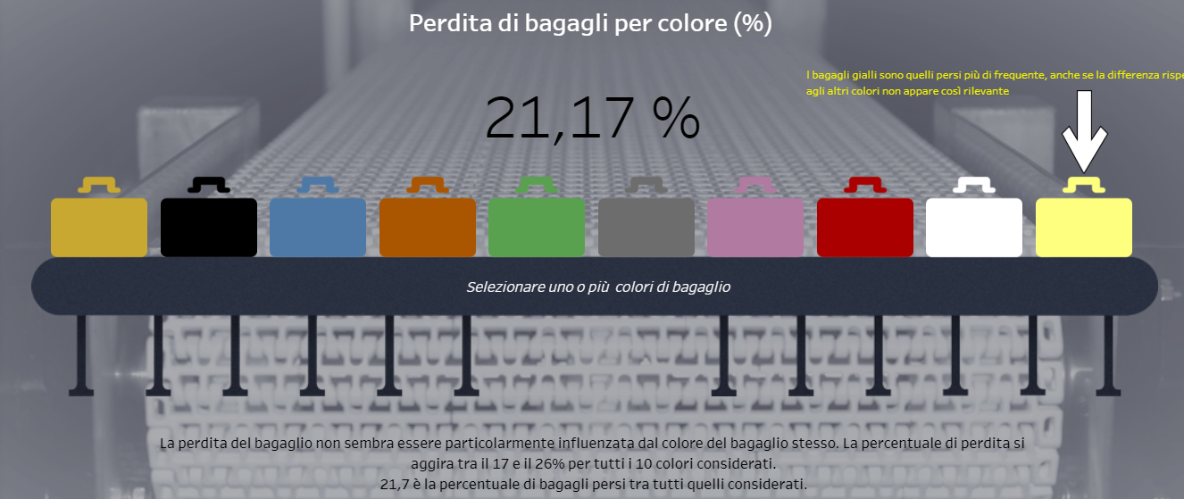
Infografica 1
Disponibile selezionando la dashboard 4 della ‘Storia’ presente al seguente link

Slide 17
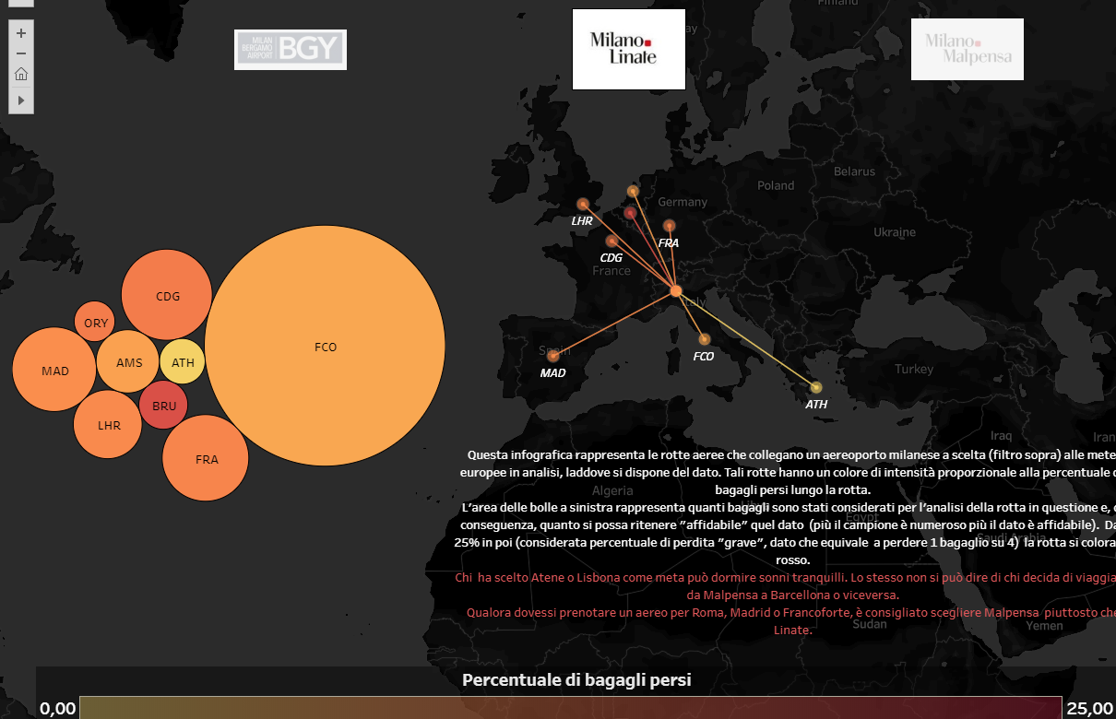
Infografica 2
Disponibile selezionando la dashboard 6 della ‘Storia’ presente al seguente link

Slide 18
Grazie per l’attenzione

